Slide 1
リサイクル（再商品化）の
委託申込手続きについて
資料２
～令和６年度申込に向けた資料（令和５年１２月）～
公益財団法人日本容器包装リサイクル協会

Slide 2
説 明 内 容
１．リサイクル義務の有無の判定
２．再商品化委託申込の方法
３．再商品化委託申込の手続きと注意点

Slide 3
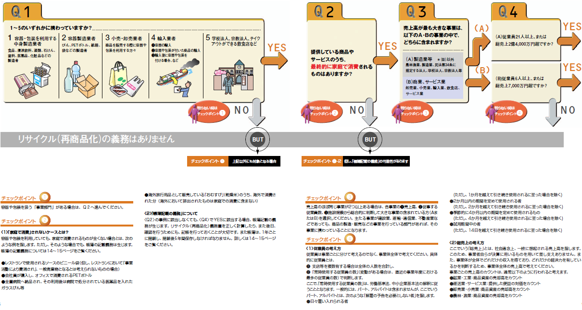
１．リサイクル義務の有無の判定
～経済産業省作成「容器包装リサイクル法」パンフレットより～
まずは自社に再商品化（リサイクル）の義務が課せられるのかどうか、
このフローチャートを用いて改めてご確認ください。
文字が小さいので詳しくは後ほど、下記のＵＲＬのパンフＰ５～６から。
https://www.jcpra.or.jp/Portals/0/resource/association/pamph/pdf/law2006_ja.pdf

Slide 4
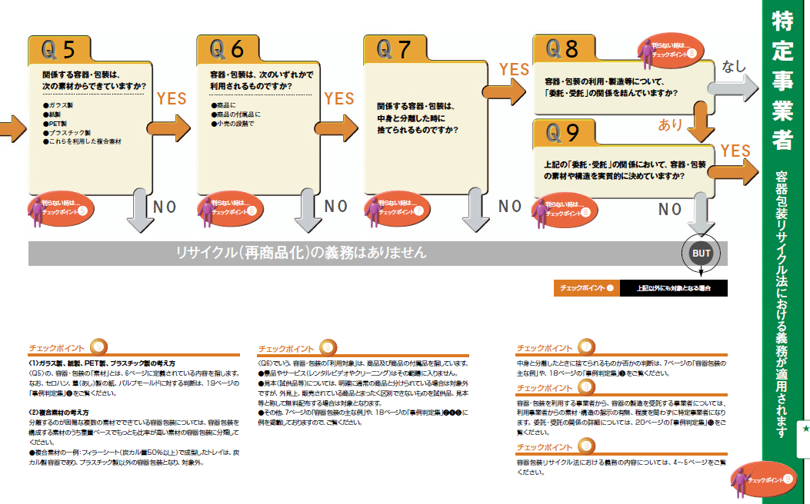
～経済産業省作成「容器包装リサイクル法」パンフレットより～
一通りご確認いただき、ご不明な点がありましたら
当協会コールセンターにお問い合わせください。
TEL 03-5251-4870、4871、4872
FAX 03-5532-9698

Slide 5
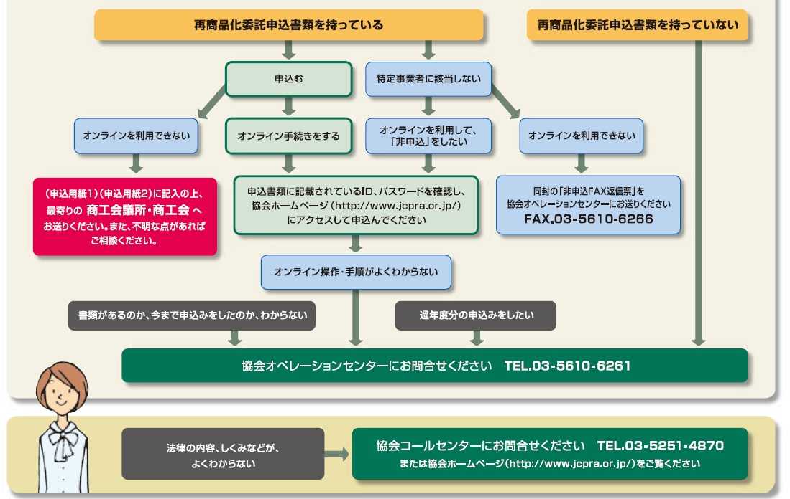
２．再商品化委託申込の方法
申込方法は「オンライン」または「紙」の２種類です。
過去の申込履歴が確認出来ること、自動計算機能があること、
紙を減らせる等の観点から「オンライン」を推奨しています。
-４８７１
-４８７２

Slide 6
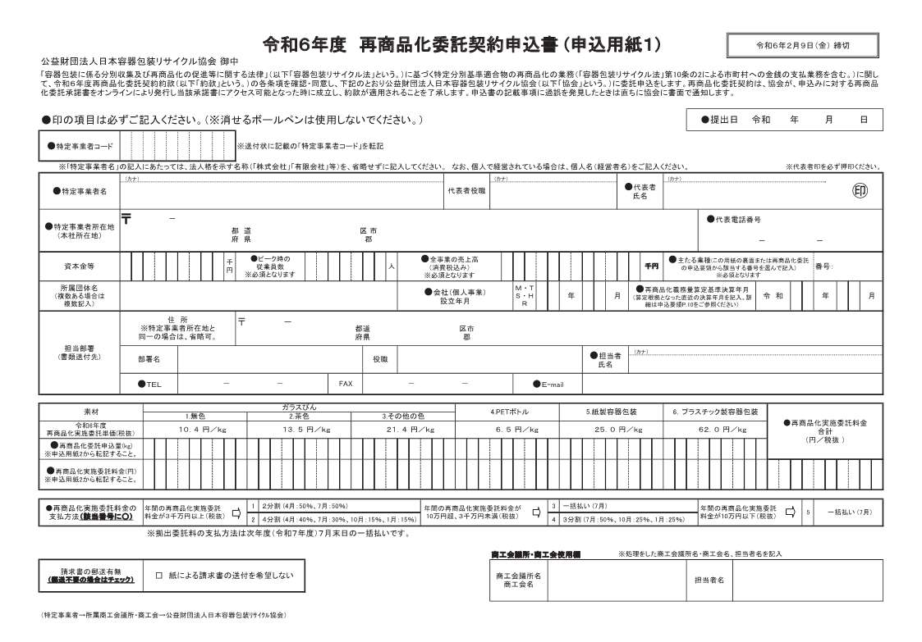
３．再商品化委託申込の手続きと注意点
以降は「紙」申込資料に沿って説明いたします。「オンライン」であっても基本は同じです。
先ずは、「申込用紙１」です。こちらは主に自社の基本情報を登録していただく内容となっております。
●印の箇所は全て必須記入項目です。お手数ですが全ての項目にご記入ください。
「オンライン」の場合は前年度に登録した内容が予め記載されておりますので、変更がない場合は入力の必要がありません。Ｐ６～７で注意点をご説明いたします。

Slide 7
青線で囲まれた項目は過去から記入漏れ、間違いが多い箇所です。
封筒内の１枚目、送付状に記載されている４から始まる10桁のコードをご記入ください
契約に至る書類ですので忘れずに押印してください
小規模事業者の場合は義務が課せられませんので、会社規模による義務の有り無しを確認させていただくためにご記入いただく項目です。
お支払いいただく税抜総額を確認し、その金額帯で区分されたお支払い方法の中から、ご希望の方法を〇で囲んでください。
令和６年度より「紙による請求書の送付を希望しない」ことを申込時に選択できるようになります。選択した場合、システムから請求書をダウンロードしていただくことになります。

Slide 8
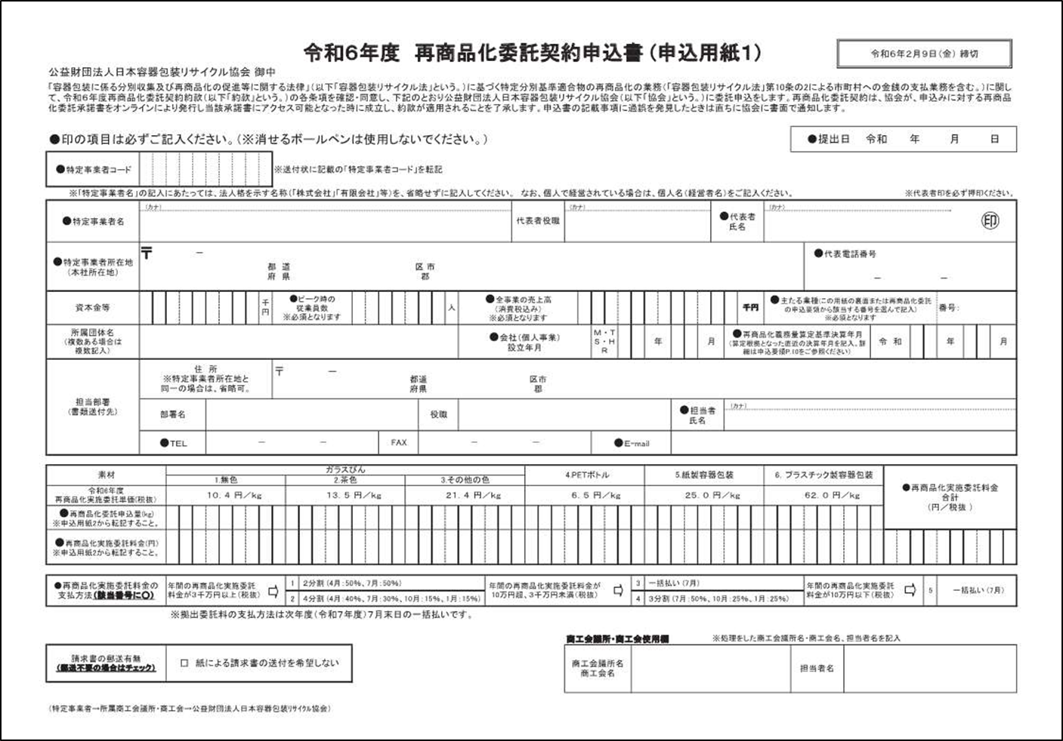
青線で囲まれた項目は過去から記入漏れ、間違いが多い箇所です。
どの業種に属するかと、会社規模による義務の有無を確認させていただくためにご記入いただく項目です。以下の15種からご選択ください。
■ 主たる業種
以下の区分に従い、貴社が属する業種の番号を選択し、ご記入願います。
①食料品製造業
②清涼飲料・茶・コーヒー製造業
③酒類製造業
④油脂加工製品・石けん・合成洗剤・
界面活性剤・塗料製造業
⑤医薬品製造業
⑥化粧品・歯磨・その他の化粧品用
調製品製造業
⑦農林・漁業
⑧その他の製造業等
⑨酒類卸売・小売業
⑩医薬品卸売・小売業
⑪食料品卸売・小売業
⑫苗、種子卸売・小売業、花、植木
卸売・小売業
⑬その他の卸売・小売業
⑭サービス業
⑮上記以外のその他の業種
再商品化委託申込量を算定する根拠となった決算年月を、以下を目安にご記入ください。委託申込期間（令和５年12月６日～令和６年２月９日）が終わるまでに確定済みの決算年月であることがルールとなっております。
■ Ｒ６年度分の再商品化義務量 算定基準決算年月
12月決算の場合 →令和５年12月
1月決算の場合※ →令和６年１月
2月決算の場合 →令和５年２月
3月決算の場合 →令和５年３月
※１月決算の事業者で令和５年度申込において、令和５年１月ではなく、令和４年１月の数値を用いた場合は、令和６年度申込においては、令和５年1月の数値を用いても構いません。前年度申込との継続性でご判断ください。

Slide 9
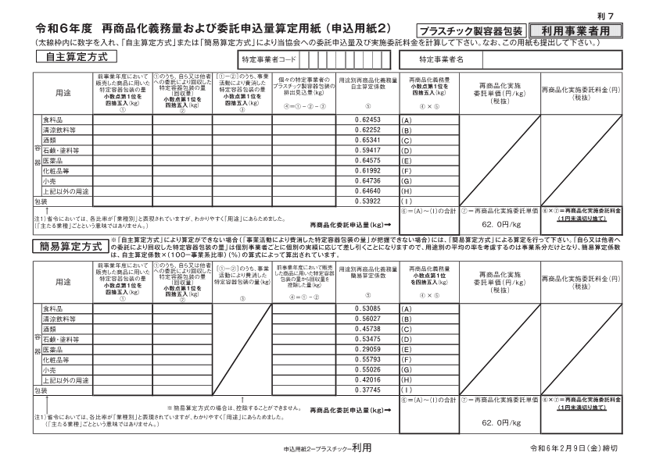
次に「申込用紙２」をご準備ください。こちらは素材（ガラスびん、ＰＥＴボトル、紙製容器包装、プラスチック製容器包装）ごとに、１年度間の排出見込量（実績）等をご記入いただき、自社の再商品化義務量と再商品化実施委託料金を算出してご記入いただくものです。

Slide 10
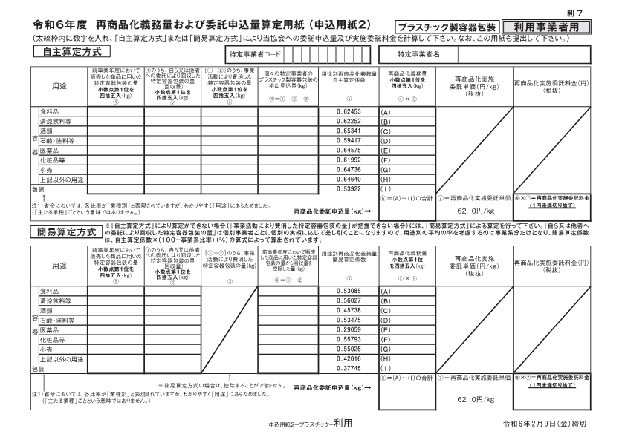
（２）算定方法
（１）利用・製造区分
ご記入いただく上での注意点は３つあり、
（１）「申込用紙２」は利用事業者用／容器製造等事業者用の２種類あるので正しい方を選択します。
（２）算定方式は自主算定方式／簡易算定方式の２種類あるので正しい方式を選択します。
（３）自社が扱うのは容器なのか包装なのか、容器であればその用途は何か、を区分したうえで、正しい行に記入し計算する必要があります。
この後、Ｐ10～22で詳しくご説明いたします。
（３）容器の用途
（３）包装
（１）利用・製造区分
（２）算定方法
（２）算定方法
（３）容器の用途
（３）包装
（３）容器の用途
（３）包装

Slide 11
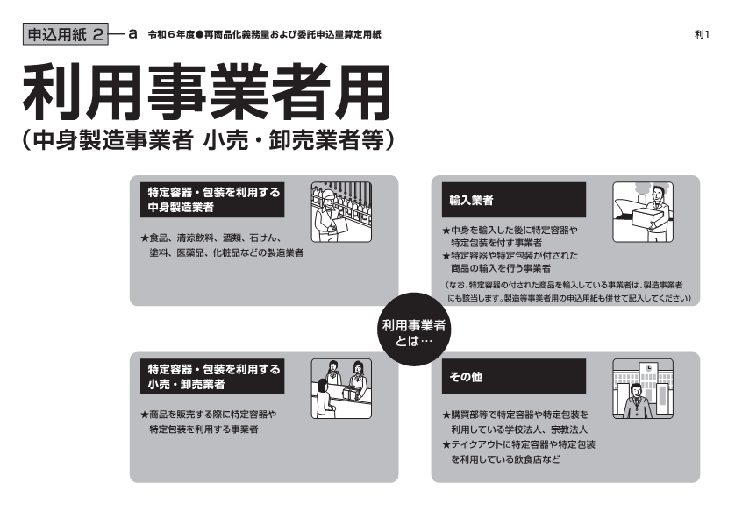
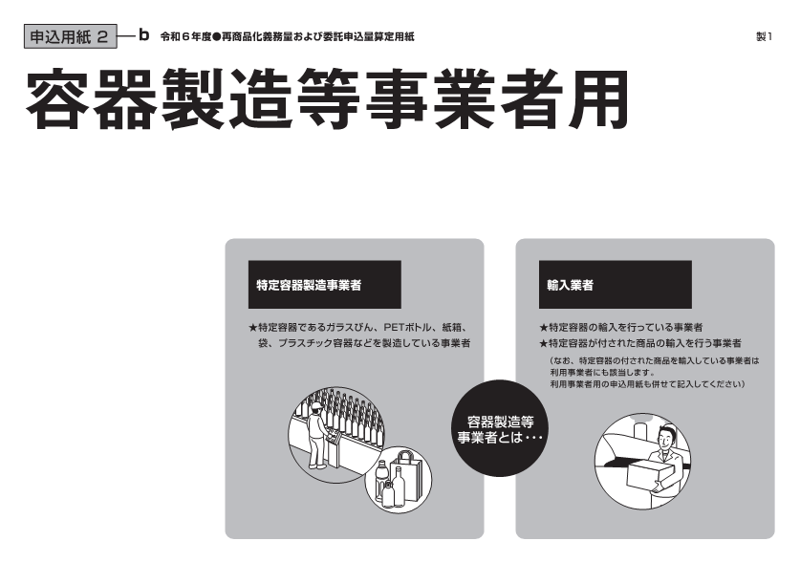
（１）「申込用紙２」は利用事業者用／容器製造等事業者用の２種類あるので正しい方を選択してください。
左の画像が「紙」申込用の「申込用紙２」
（利用事業者用）（容器製造等事業者用）の表紙です。この表紙以降にガラスびん、ＰＥＴボトル、紙製容器包装、プラスチック製容器包装４素材の「申込用紙２」が綴じられております。
自社に該当する方（利用または容器製造等）を正しくご選択ください。
なお、容器製造等事業者には、容器メーカーと輸入事業者しか該当しないため
申込事業者数は利用事業者の方が多くなっております。
●利用事業者用を用いる事業者
・特定容器・包装を利用する中身製造業者
・特定容器・包装を利用する小売・卸売業者
・輸入業者
・その他
●容器製造等事業者用を用いる事業者
・特定容器製造事業者
・輸入業者

Slide 12

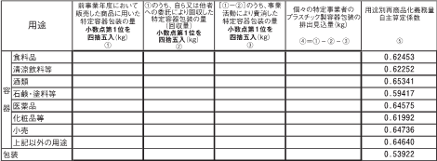
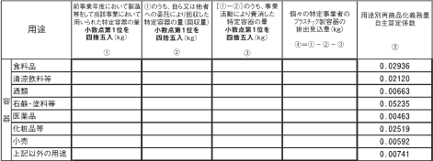
（１）「申込用紙２」は利用事業者用／容器製造等事業者用の２種類あるので正しい方を選択してください。
（自主算定係数）
左記赤枠内のように、再商品化義務量の算定に係る「算定係数」は、利用事業者用（上段）が容器製造等事業者用（下段）よりも数値が大きい（素材・用途によっては95：5等）ため、もし、利用事業者の方が誤って容器製造等事業者用にて申込をしますと、本来果たすべき義務量の1/20程度の申込量で過少申告となる場合があります。十分ご注意ください。
（自主算定係数）
11

Slide 13
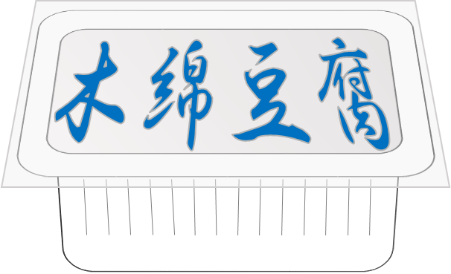
ご参考；利用事業者と容器製造等事業者の義務
容器製造等
４．８０
１つの容器（例えば豆腐の容器）には、基本的に利用事業者 １社、容器製造等事業者 １社が存在します。
１個分の容器のリサイクルは、利用事業者と容器製造等事業者がそれぞれ義務を按分することで成り立っています。
利用 対 容器製造等の義務の比率は、おおむね、『製品販売額 対 容器販売額』（国の調査に基づく）となっています。
利用
９５．２０
業種別特定容器利用事業者比率（令和６年度） 《注：素材、用途ごとに異なります》
プラスチック製容器
食料品製造業 | 利用 | 製造等
 | ９５．２０ | ４．８０
※この数値は、『算定係数』の算出根拠となる数値の１つであり、毎年実施されている、経済産業省・農林水産省による実態調査（約３万５千社へのアンケート調査）の結果を踏まえて決められます。

Slide 14
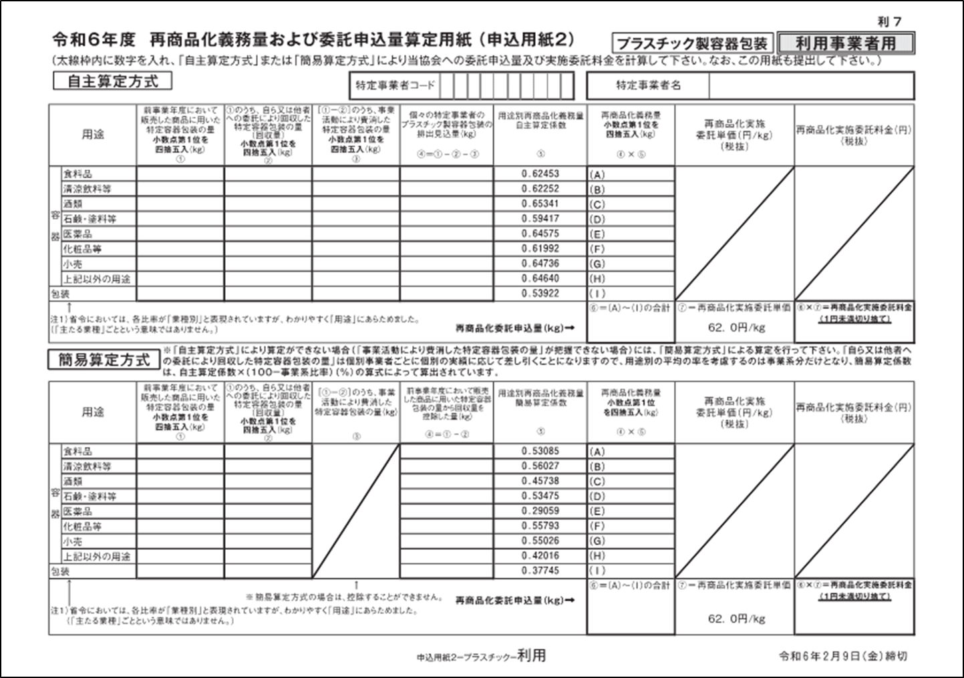
（２）算定方式は自主算定方式／簡易算定方式の２種類あるので正しい方式を選択してください。
（２）算定方法
基本は上段にある自主算定方式です。「申込用紙２」記入欄の左から３列目、③『事業活動により費消した特定容器包装の量』（業務用に利用され、事業者から排出される分）が、０（ゼロ）である場合は、必ず自主算定方式で計算してください。
③『事業活動により費消した特定容器包装の量』（業務用に利用され、事業者から排出される分）が“少なからずある”と分かっていても、その量を把握することが出来ない、という場合に限り、簡易算定方式を用いることが出来ます。
自主算定
実測データや調査データがあるため記入できる
（２）算定方法
簡易算定
調査等によっても把握できないため記入できない

Slide 15
（２）算定方式は自主算定方式／簡易算定方式の２種類あるので正しい方式を選択してください。
（２）算定方法
よく見ていただくと、同じ用途でも上段の自主算定係数よりも下段の簡易算定係数が少しだけ小さいことが分かります。
事業者が把握できない③『事業活動により費消した特定容器包装の量』を、国の調査結果により算出し、その分、係数を下げて控除出来るようにしているためです。
（２）算定方法

Slide 16
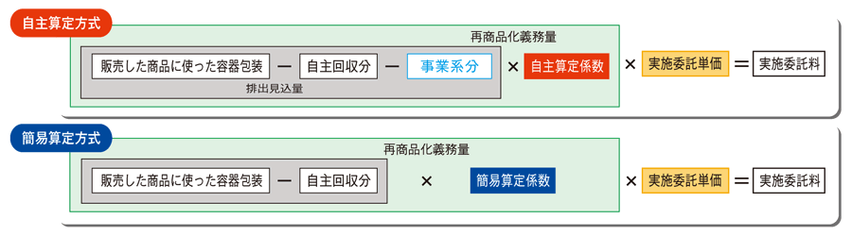
（２）算定方式は自主算定方式／簡易算定方式の２種類あるので正しい方式を選択してください。
再商品化義務量算出の図で確認すると
上段の自主算定方式は、事業系分（前述の『事業活動により費消した特定容器包装の量』と同じ意味）を実測データや調査データを元に自社で記入し、排出見込量からマイナスする方式です。
下段の簡易算定方式は、事業系分が“少なからずある”と分かっていても、その量を把握することが出来ないため、国の調査を元に算出された、自主算定よりも数値が小さい簡易算定係数で、排出見込量から控除する方式です。

Slide 17
ご参考；実施委託料金の算定方法について
特定事業者の皆さまにご負担いただく金額は、
「排出見込量 Ⓐ」×「算定係数 Ⓑ」×「委託単価 Ⓒ」で計算します。
・「排出見込量」は事業者が、「算定係数」は国が、「委託単価」は協会が算出します。
・計算方法は前述の通り、自主と簡易の２通り。事業系分の販売状況とデータの取得状況により選択します。
Ⓐ
Ⓑ
Ⓒ

Slide 18
ご参考；排出見込量 Ⓐ について
特定事業者が利用・製造等する容器包装のうち、当該年度に家庭から排出されると見込まれる量です。
【例：自主算定方式の場合】
排出見込量
販売した商品に使った容器包装
－
自主回収分
－
事業系分
算出方法 販売個数× １個（枚）当たり重量 | 販売した個数が確定している直近の事業年度（算定基準決算年月）の実績値（１年間分）をベースに特定事業者が帳簿を活用して計算します（回収した量（＊1）や事業系の量（＊2）は控除できます）。 重量は使用した容器包装ごとに１個（枚）当たりの重さを実測します。 例えば、容器10個を計量して10で除し、１個当たりの平均値を用いる方法があります。
（＊1）回収した量：事業者自らが、販売店等を通じて回収した容器包装の量
（＊2）事業系の量：最終的に事業系ごみとして排出される容器包装の量
※詳細は「特定事業者による容器包装廃棄物として排出される見込量の算定のためのガイドライン
（国が作成）」または「帳簿作成ガイドライン（当協会が作成）」をご参照下さい。
いずれも当協会ＨＰに掲載しています。

Slide 19
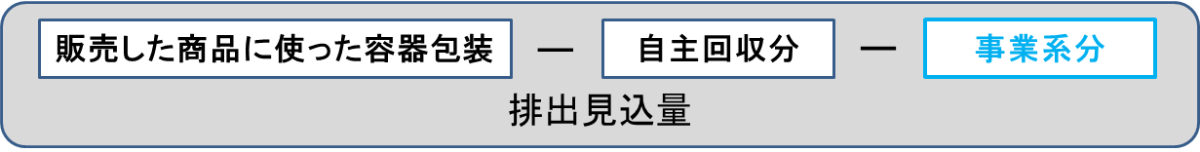
ご参考；算定係数 Ⓑ について
算定係数は、特定事業者が自社の再商品化義務量を算出する際に必要となる数値で、自主算定方式の場合は、下図のように用います。
【例：自主算定方式の場合】
自社の再商品化義務量
×
自主算定係数
（※）簡易算定方式の場合はＰ16を参照してください。
算定係数は、右の条件によって異なりますので、
お間違いの無いよう、ご注意ください。
●利用事業者か？容器製造等事業者か？
●自主算定方式か？簡易算定方式か？
●容器か？包装か？
●容器であれば、その用途は何か？（食料品、
清涼飲料、酒類、油脂加工製品、医薬品、
化粧品、小売業、その他の事業）
※算定係数の算出根拠となる数値は経済産業省・農林水産省による実態調査
（約３万５千社へのアンケート調査）と環境省による分類調査の結果を踏まえ
て決められます。

Slide 20
ご参考；実施委託単価 Ⓒ について
当協会への実施委託料金を算出する際に用いる単価で、素材ごとに定められます。毎年、協会が算出し、国の承認を得て決定されます。
【再商品化実施委託単価の算出方法】
→リサイクルの実施に伴う委託料を算出する際に用います。
過去のリサイクルの実績や市町村からの引取量をベースに計算します。
再商品化にかかる総費用
再商品化に直接かかる費用
市町村から引取りが見込まれる量
再商品化事業者に支払う見込み委託単価
協会経費
×
＋
再商品化
実施委託単価
（税抜き）
＝
特定事業者などからの委託申込みが見込まれる量

Slide 21
（３）自社が扱うのは容器なのか包装なのか、容器であればその用途は何か、を区分したうえで、正しい行に記入し計算する必要があります。
自社が扱うのは容器なのか包装なのか、容器であればその用途は何か。
次ページの素材別用途一覧表に自社商品、製品を当てはめてご確認いただき、正しい行に数値をご記入ください。
容器なのか包装なのか、容器であればその用途は何か、によって自社の再商品化義務量の算定に係る「算定係数」が異なるため、間違えますと正しい申込となりません。
③容器の用途
③包装
③容器の用途
③包装

Slide 22
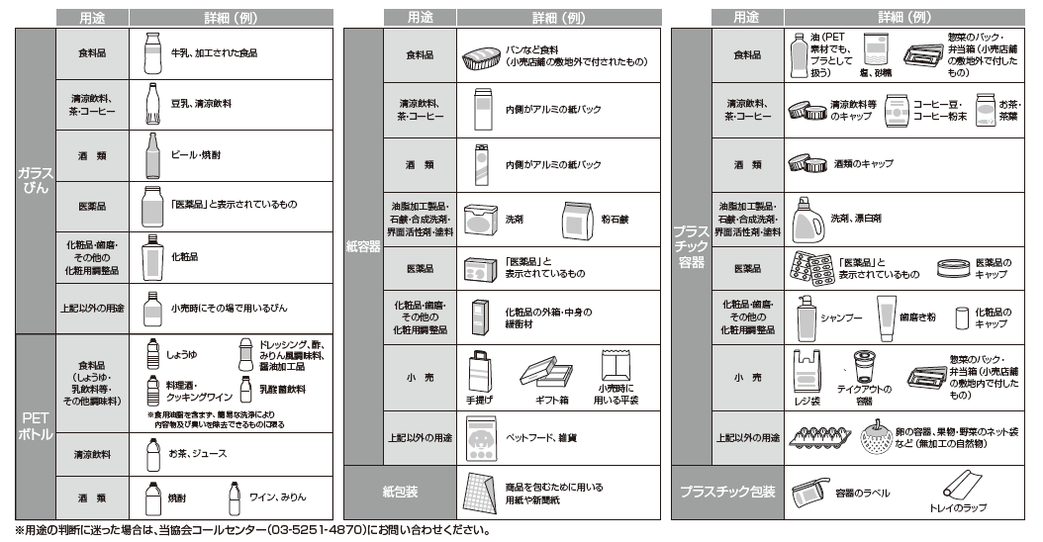
（３）自社が扱うのは容器なのか包装なのか、容器であればその用途は何か、を区分したうえで、正しい行に記入し計算する必要があります。
再商品化義務量は「用途」ごとに算出しますが、その「用途」は、その容器包装がどんな用途（業種）に用いられるか、すなわち中身の商品により判断します。
＜容器包装４素材の用途一覧表＞ ～「申込用紙２（利用事業者用）」表紙の裏面～

Slide 23
（３）自社が扱うのは容器なのか包装なのか、容器であればその用途は何か、を区分したうえで、正しい行に記入し計算する必要があります。
【用途の注意点】
○コンビニや弁当屋などで販売される弁当容器の用途は・・・
★ 販売店のバックヤード（同一敷地内）で弁当を作っている場合 ⇒小売業
★ コンビニ等で、離れた場所にある工場で作っている場合 ⇒食料品製造業
○スーパー、コンビニの店頭で用いられるレジ袋（容器）の用途は・・・
⇒小売業 （併せて、レジ袋は‘包装’ではなく‘容器‘であることにも注意）
○卸売業が新たに付加した容器の用途は・・・
⇒卸売り段階で新たに付加した容器で、かつ家庭から排出される場合は、
当該商品（中身）の製造業を選択。中身が食料品であれば、食料品製造業
【間違えやすい用途の事例】 ※利用事業者の場合
薬局やドラッグストア（主たる業種は小売業）で用いられるレジ袋や紙袋（いずれも容器）の用途は「小売」であり、「医薬品」ではありません。
薬本体（中身）が入っている容器については、製薬メーカー等が特定事業者となり、用途は「医薬品」となります。

